Slide 1
Муниципальное автономное дошкольное образовательное учреждение города Новосибирска «МАДОУ д/с № 439 комбинированного вида»
УТЯЖЕЛИТЕЛИ ДЛЯ ИНДИВИДУАЛЬНОЙ КОРРЕКЦИОННОЙ РАБОТЫ
С ДЕТЬМИ В ДОУ
Материал подготовила:
В.П. Безгачева
Инструктор по ФК
I квалификационная категория

Slide 2
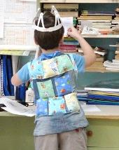
УТЯЖЕЛЯЮЩИЙ ЖИЛЕТ
Утяжеляющий жилет – это специальный элемент одежды, главное отличие которого заключается во встроенных секциях, куда помещается наполнитель, придающий дополнительную массу. Надевать жилетку нужно на торс человека, а находящиеся спереди или с боков застежки помогут надежно зафиксировать её на теле.

Slide 3
ЗАБОЛЕВАНИЯ И НЕДОМОГАНИЯ, ПРИ КОТОРЫХ ПОКАЗАНО ИСПОЛЬЗОВАНИЯ УТЯЖЕЛЯЮЩЕГО ЖИЛЕТА:
Аутизм;
Детский церебральный паралич;
Синдром дефицита внимания и гиперактивности;
Нарушения сенсорной интеграции;
Тревога;
Нарушение двигательной координации;
Гиперкинез.

Slide 4
РЯД СООТВЕТСТВИЙ МАССЫ И РАЗМЕРОВ ЖИЛЕТОВ-УТЯЖЕЛИТЕЛЕЙ:
Размер 104-116 см (от 3 до 5 лет) – 1,3 кг;
Размер 122-128 см (от 5 до 7 лет) – 2,2 кг;
Размер 134-140 см (от 8 до 10 лет) – 2,8 кг;
Размер и вес утяжеляющего жилета необходимо подбирать индивидуально.

Slide 5
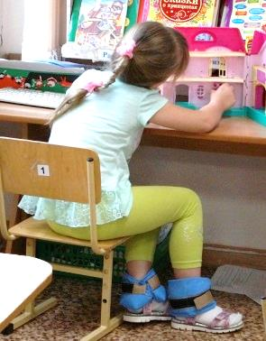
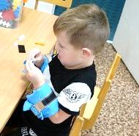
УТЯЖЕЛИТЕЛИ – БРАСЛЕТЫ ДЛЯ РУК И НОГ

Slide 6
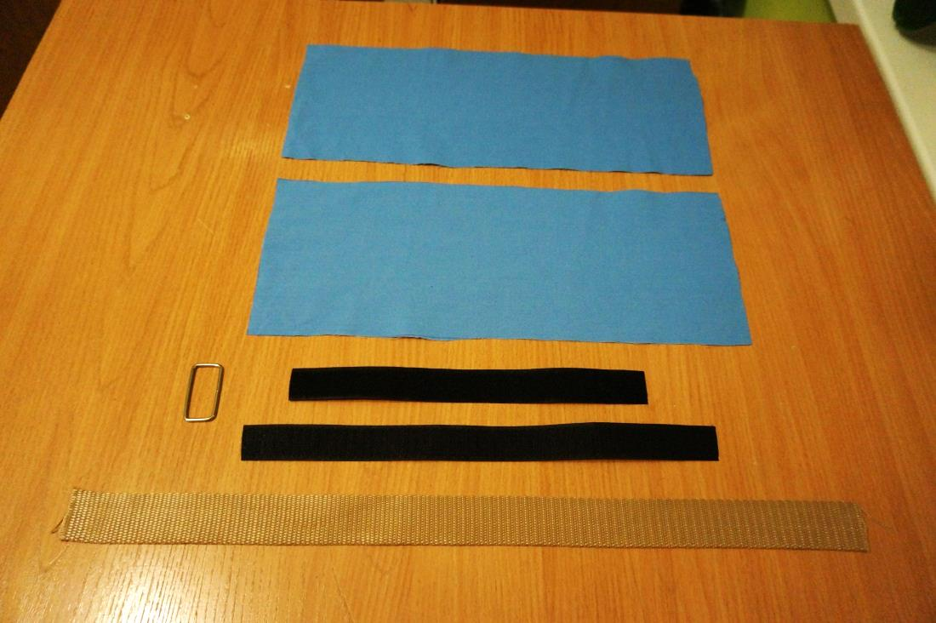
НЕОБХОДИМЫЕ МАТЕРИАЛЫ ДЛЯ ОДНОЙ ПАРЫ УТЯЖЕЛИТЕЛЕЙ ДЛЯ РУК ИЛИ НОГ:
4 куска ткани (Хлопок, нейлон), каждый до 33 см. в длину и 13 см. в ширину;
91 см. лямки шириной 2,5 см.;
Кольца или прямоугольники (2,5 - 5 см.);
Липучки (5 - 15 см.);
Рис, песок, соль или другой похожий материал для веса.

Slide 7
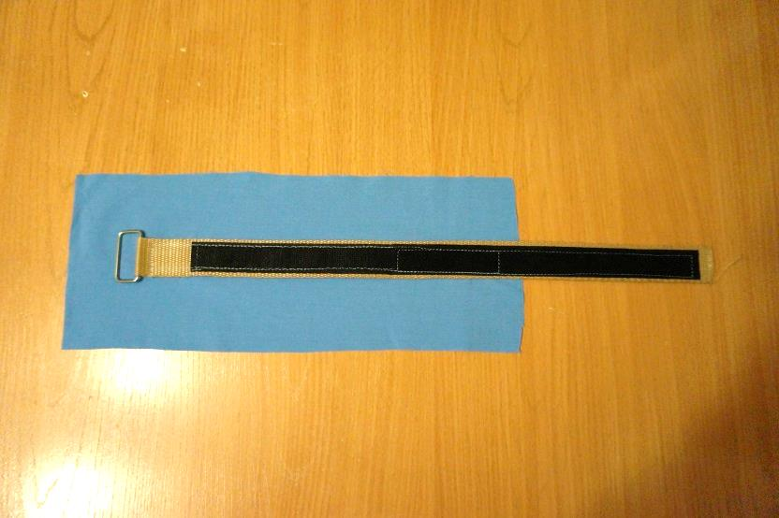
РЕМЕШОК ДЛЯ КРЕПЛЕНИЯ И ЗАСТЕЖКИ
6) Разрежьте ремень на две части по 45 см.
7) Оплавьте огнем и тщательно закрепите концы, чтобы предотвратить лямки от износа.
8) Подогните 2,5 см. каждого кончика ремня.
9) Поместите кольцо в загиб.
10) Сшейте концы ремня.
11) Возьмите липучки и расположите их в противоположном конце ремня от кольца по центру полоски. Сначала одну часть липучки, a затем другую (изнаночной стороной вниз). Пришейте обе липучки на месте.
12) Возьмите два кусочка ткани. На один из них по центру пришейте готовый ремешок с липучкой.

Slide 8
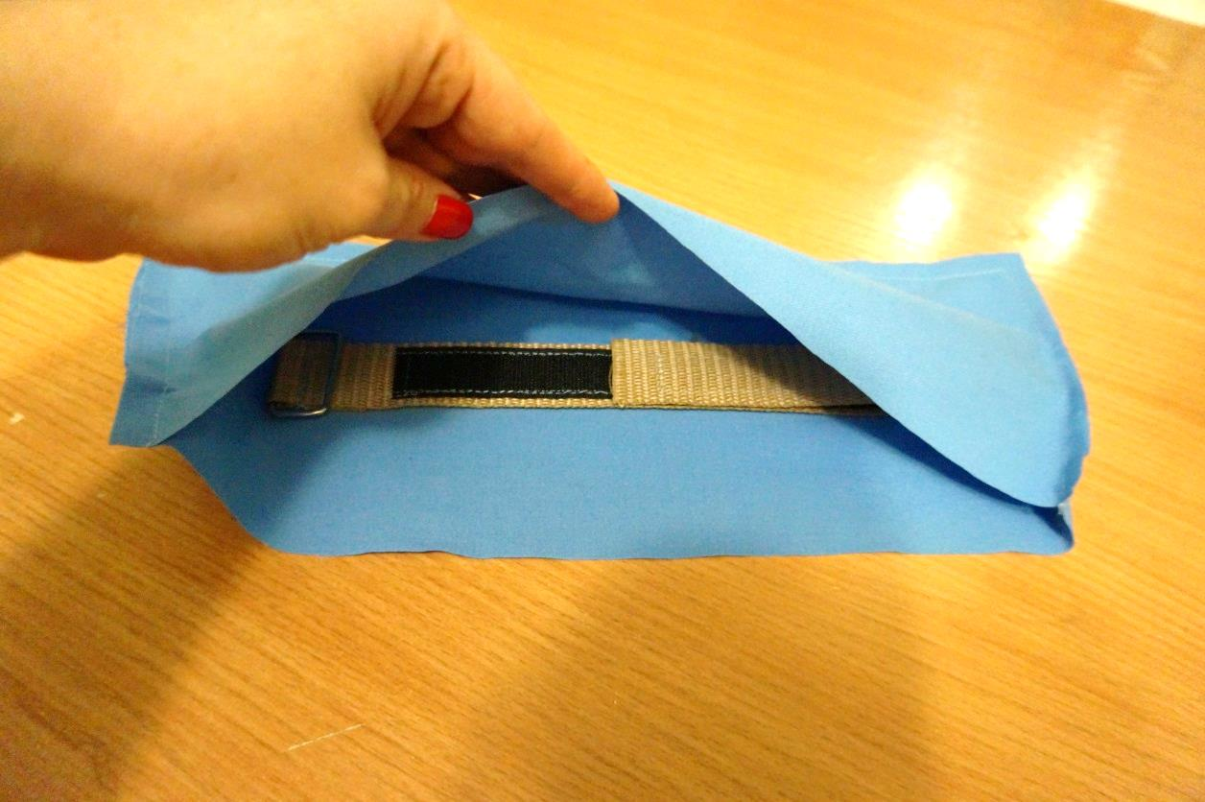
СШИВАЕМ ТКАНЬ
13) Поместите неиспользованный кусок ткани на тот, что с пришитым ремнем. Закрепите ремень в центре так, чтобы он не попадал в шов.
14) Сшейте три края кусков материи основательно (только не пришейте ремень).

Slide 9
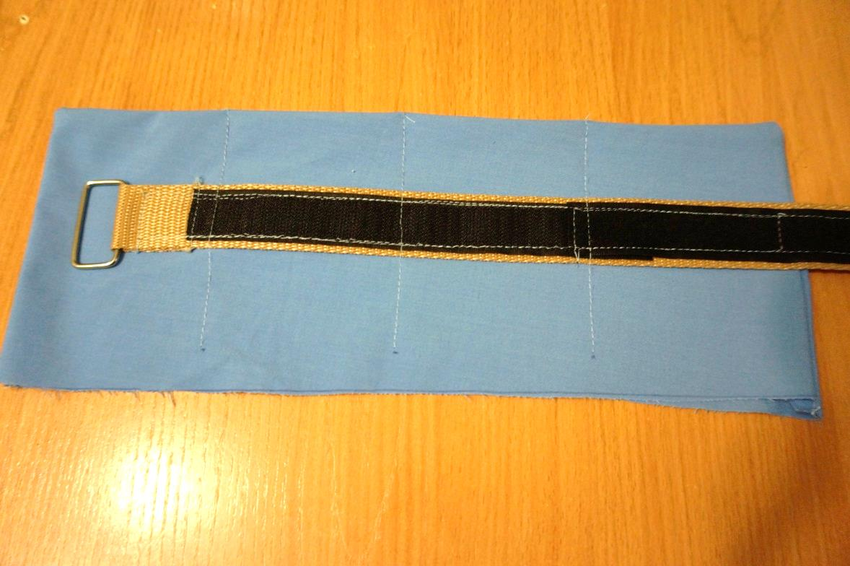
УГЛЫ И СЕКЦИИ
15) Положите заготовку лицевой стороной вниз.
16) Найдите центр будущего утяжелителя по горизонтали и отметьте его.
17) Найдите центр каждой половинки утяжелителя и отметьте его.
18) Разделите получившиеся части ткани, прошив намеченные линии, чтобы в итоге получились четыре равные секции

Slide 10
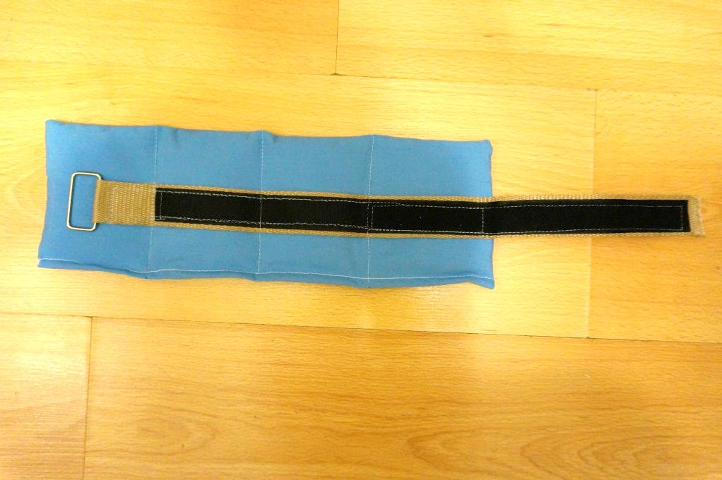
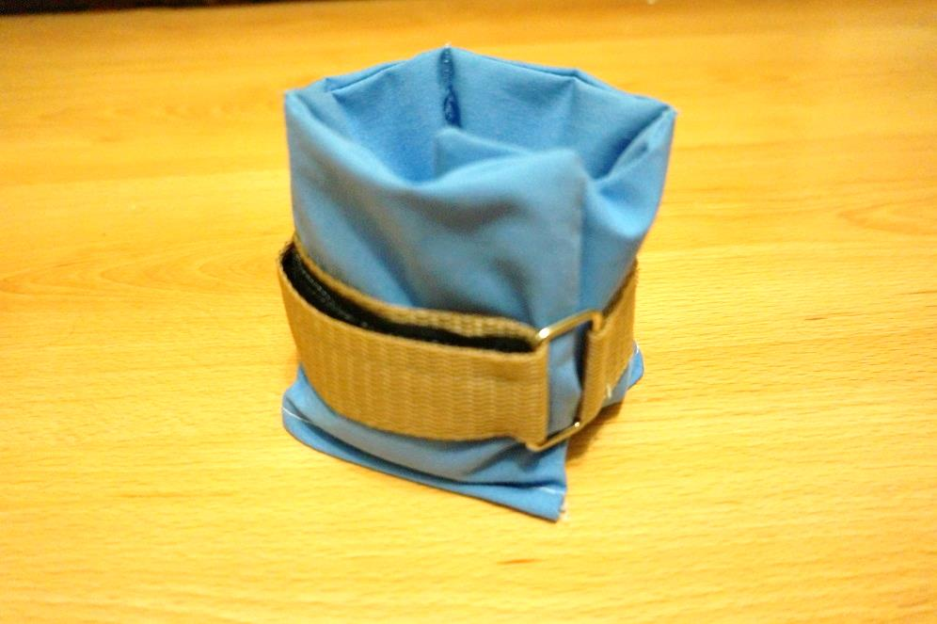
НАПОЛНЯЕМ И ЗАШИВАЕМ СЕКЦИИ УТЯЖЕЛИТЕЛЯ
19) Заполните каждую пустую секцию песком, солью или рисом. Не нужно пытаться засунуть наполнитель во все углы – так утяжелитель не будет хорошо сгибаться.
20) Зашейте отверстия. Швы должны располагаться как можно ближе к краю.

Slide 11
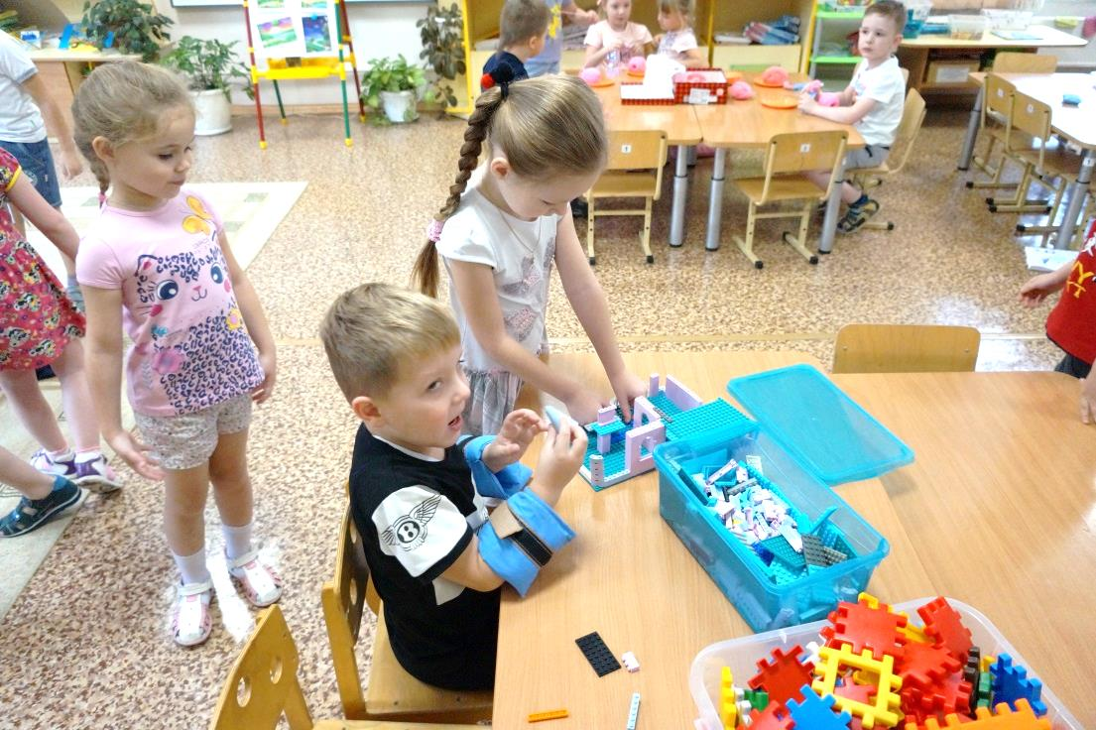
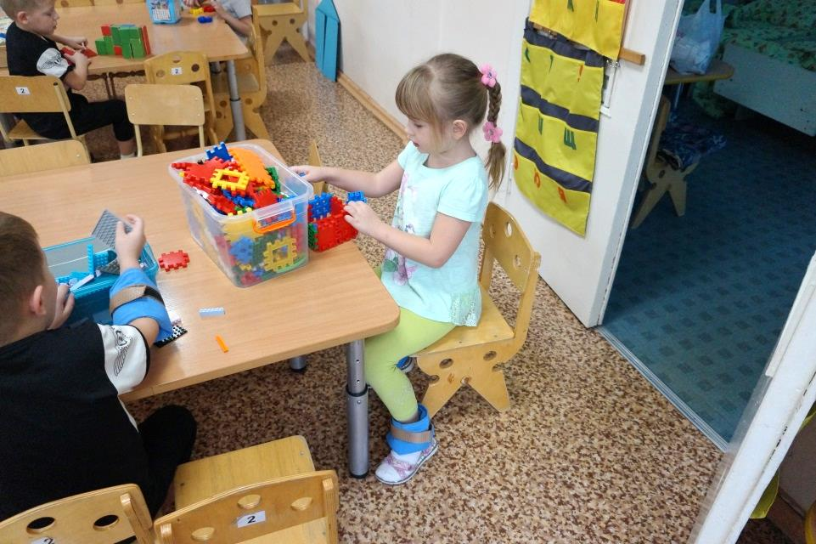
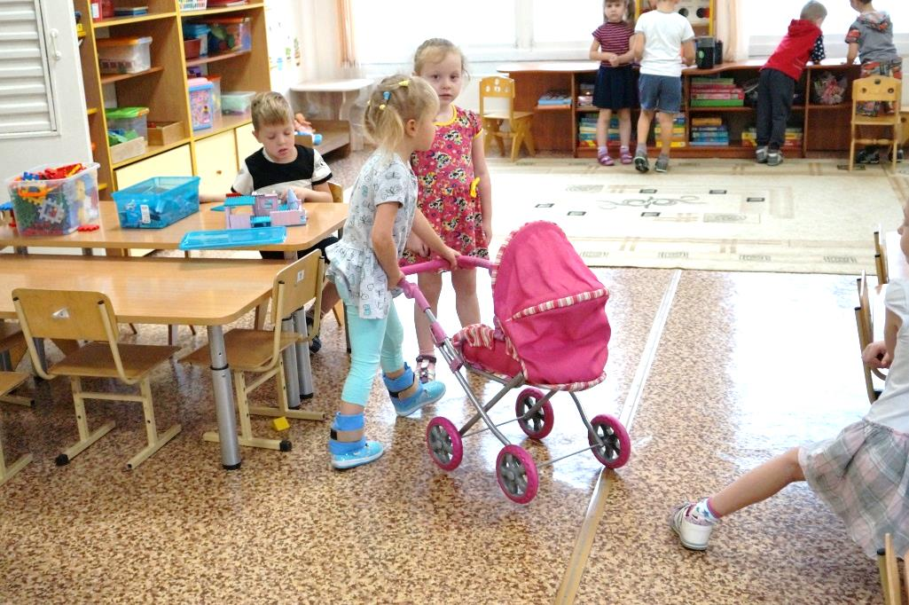
УТЯЖЕЛИТЕЛИ ДЛЯ РУК ИЛИ НОГ, СШИТЫЕ СВОИМИ РУКАМИ ГОТОВЫ!

Slide 12
СПАСИБО ЗА ВНИМАНИЕ!

